Slide 1



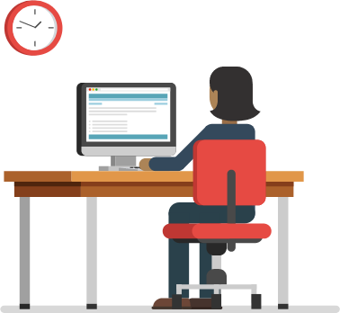
Добавьте заголовок раздела
НМТ-2023

Slide 2



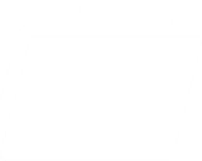

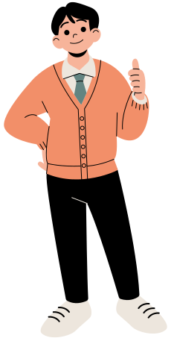


НМТ міститиме
Обов’язковий
блок
Додатковий
блок

Slide 3
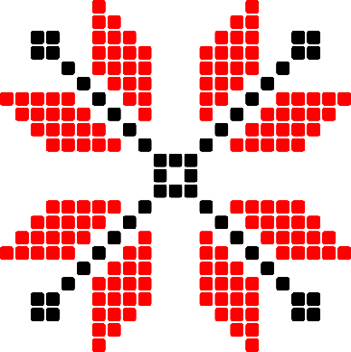
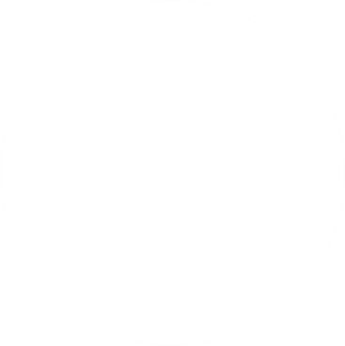

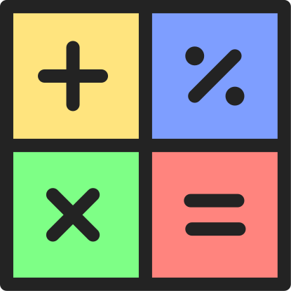




Плануємо, що обов’язковий блок буде складатися з чотирьох предметів:
01
УКРАЇНСЬКА
МОВА
02
МАТЕМАТИКА
03
ІСТОРІЯ УКРАЇНИ
на вибір вступників будуть запропоновані англійська, французька, німецька та іспанська мови
04
ІНОЗЕМНА МОВА
Учасники упродовж 90 хвилин виконуватимуть завдання з української мови та математики, а після короткої перерви ще 90 хвилин працюватимуть над завданнями з історії України та іноземної мови.

Slide 4

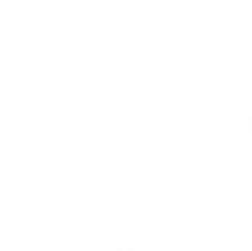







В окремий день вступники зможуть скласти додатковий блок НМТ
або
ФІЗИКА
або
ХІМІЯ
або
БІОЛОГІЯ
результатом якого можна буде замінити оцінку з історії України
або іноземної мови.
Тестування з додаткових предметів
триватиме 75 хвилин.

Slide 5


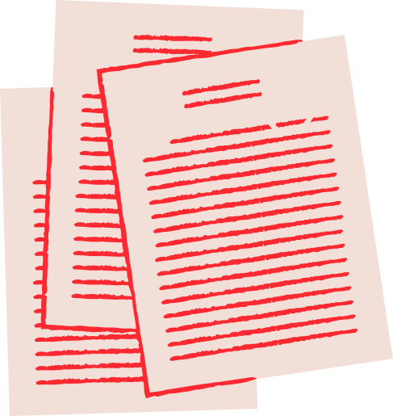





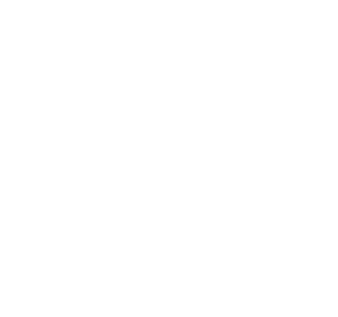
Тестові завдання будуть укладені згідно з
програмами ЗНО з відповідних предметів
Після того, як УЦОЯО оприлюднить характеристики НМТ-2023,
фахівці ХРЦОЯО проведуть семінари для вчителів-предметників,
які викладають дисципліни основного блоку НМТ

Slide 6




Реєстрація для участі в НМТ планується у квітні 2023 року
Тестування у червні – липні 2023 року
в межах основної та додаткової сесій

Slide 7





Для вступу у 2023 році
можуть бути використані результати:
НМТ
2023 року
НМТ
2022 року
ЗНО
2020-2021 років

Slide 8

